Slide 1
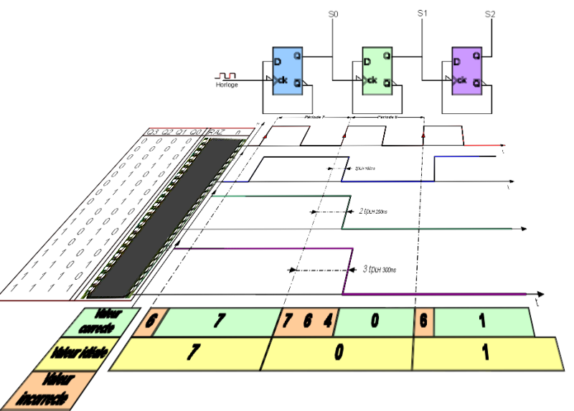
Les Compteurs
Marc Jakubowicz Lycée Loritz

Slide 2
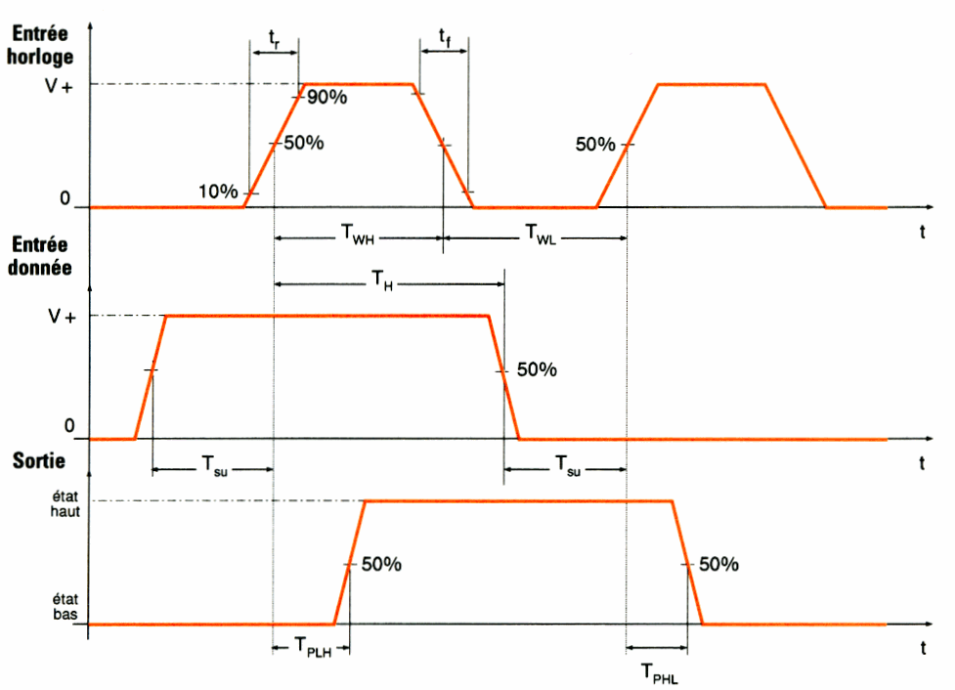

Slide 3
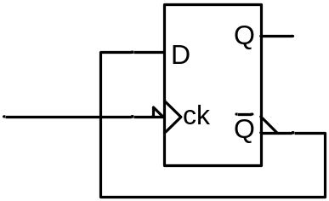
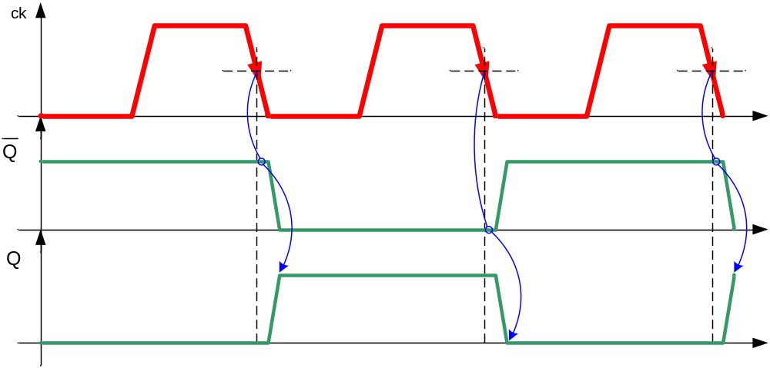
Au front descendant, le niveau logique en D est copié en sortie
L’entrée D est reliée à la sortie /Q
Conditions initiales : la sortie Q = 0, /Q = 1
Au premier front descen dant /Q est copié en sortie…
Q passe à « 1 » /Q passe à « 0 » avec un retard tpLH
Temps de propagation de l’état bas vers l’état haut

Slide 4
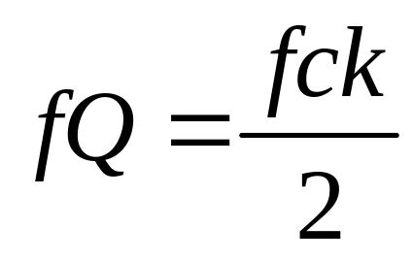
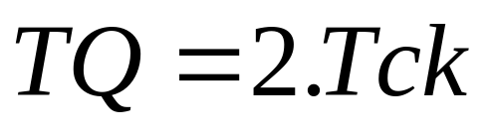
On réalise un diviseur de fréquence par deux

Slide 5
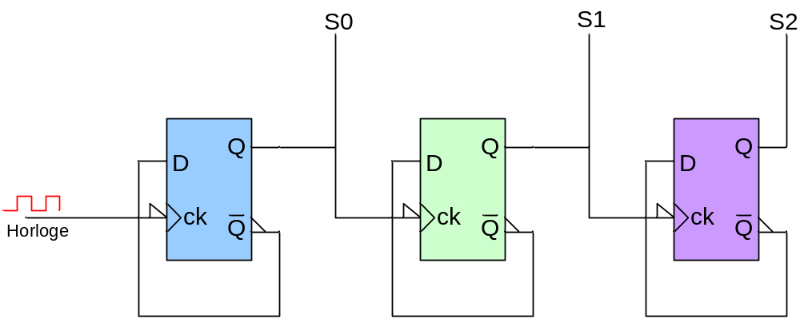
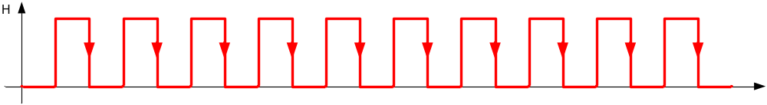
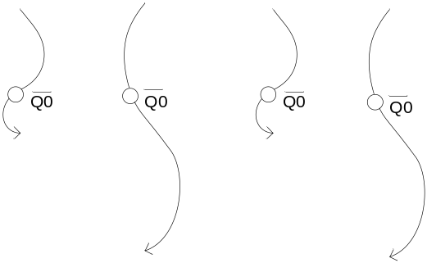
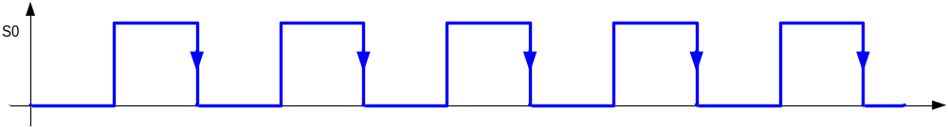
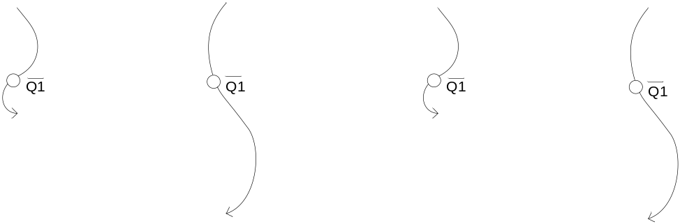
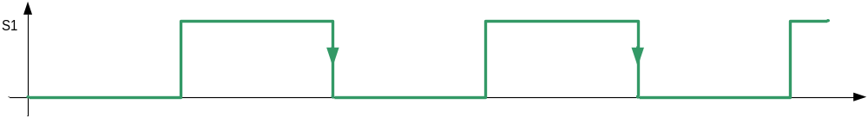
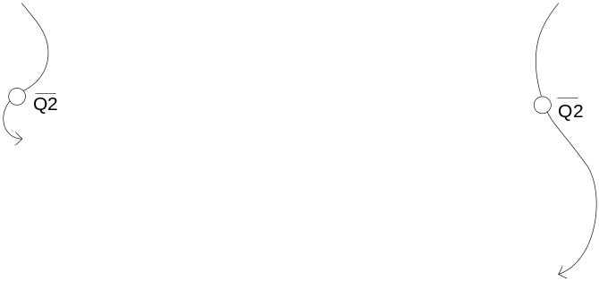
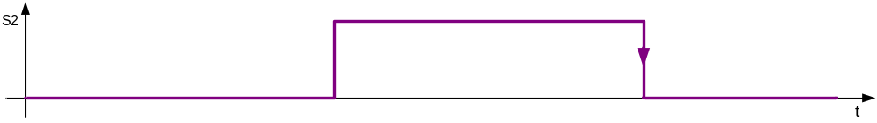
Compteur modulo 8
Compteur, car les sorties représentent
un nombre n qui « compte » de 0 à 7
Modulo n qui compte de 0 à n-1
On réalise également un diviseur par 8
0
0
0
0
1
0
0
1
0
1
0
2
1
1
0
3
0
0
1
4
1
0
1
5
0
1
1
6
1
1
1
7
0
0
0
0
1
0
0
1

Slide 6
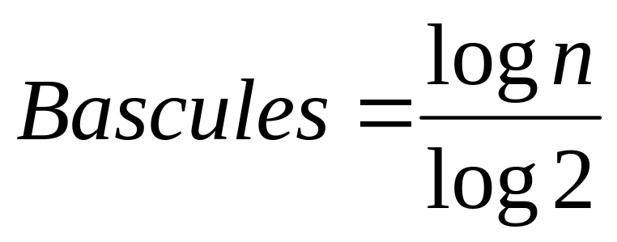
Compteur modulo n
Avec 1 bascule, on réalise un compteur modulo 2
Avec 2 bascules, on réalise un compteur modulo 4
Avec 3 bascules, on réalise un compteur modulo 8
Avec 4 bascules, on réalise un compteur modulo 16
Avec 5 bascules, on réalise un compteur modulo 32
Etc….
Pour réaliser un compteur modulo 10 000…. Combien faut-il de bascules ??
Avec bascules = nombre entier ramené à la valeur supérieure.
Bascules = 13.29…. il faut 14 bascules

Slide 7
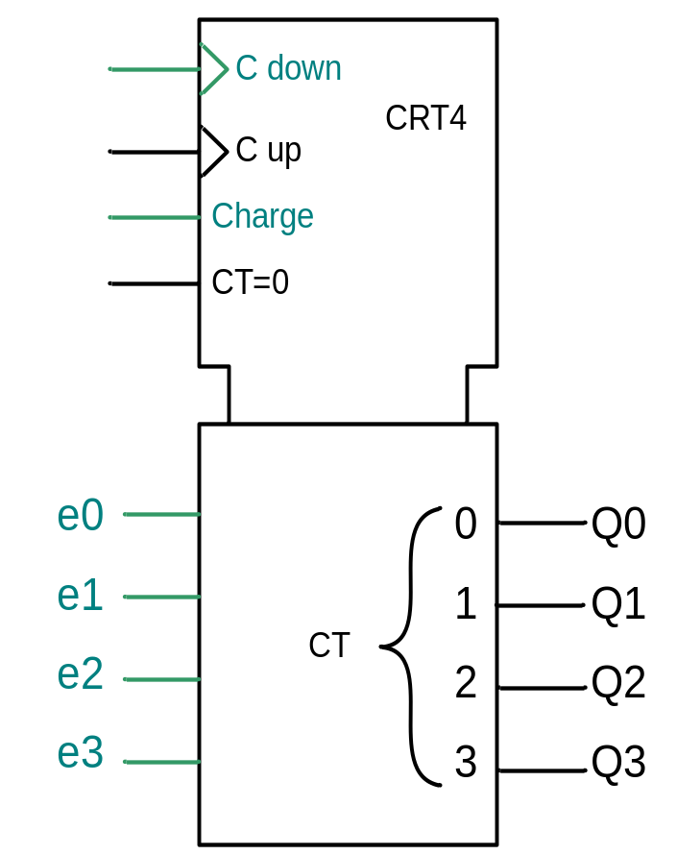
Compteur modulo n symbole générique
Entrée d’horloge décomptage
Entrée d’horloge comptage
Entrée de chargement
CRT4 : Compteur 4 bits
Entrée de remise à zéro
Entrées de
prépositionnements
e0 à e3
Sorties Q0 à Qn
En vert = OPTION

Slide 8
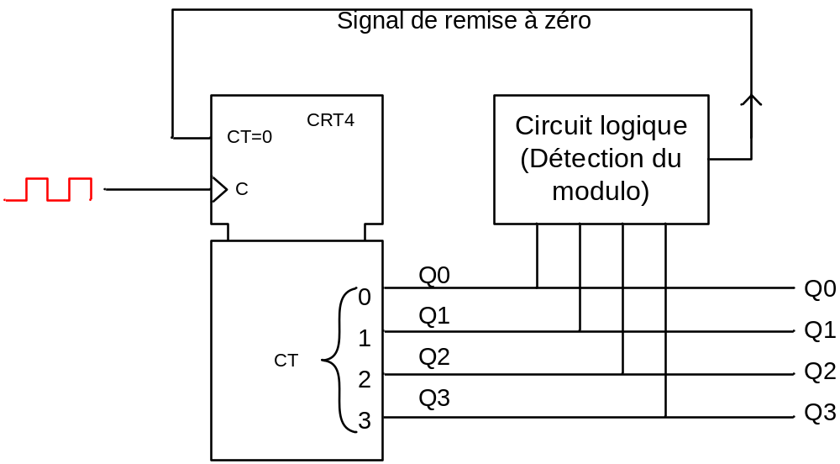
Compteur modulo 10
Comment réaliser un compteur modulo 10 ?

Slide 9
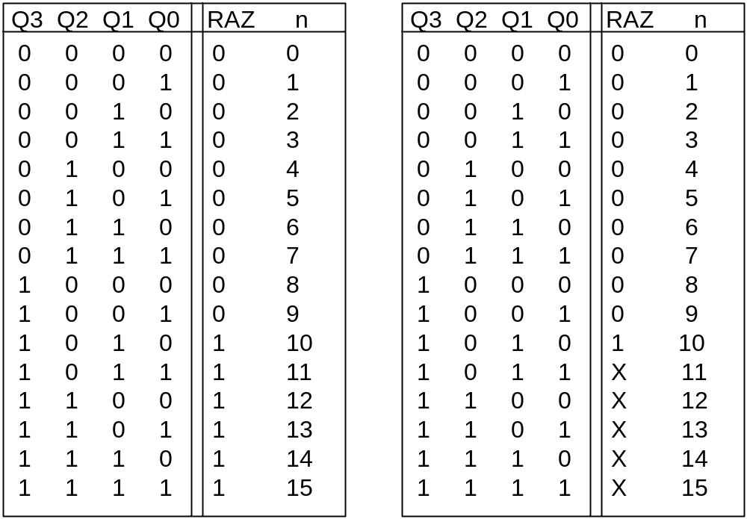
Compteur modulo 10
Table de vérité du circuit logique de détection…
RAZ
RAZ = Q0 . Q1 . Q2 . Q3

Slide 10
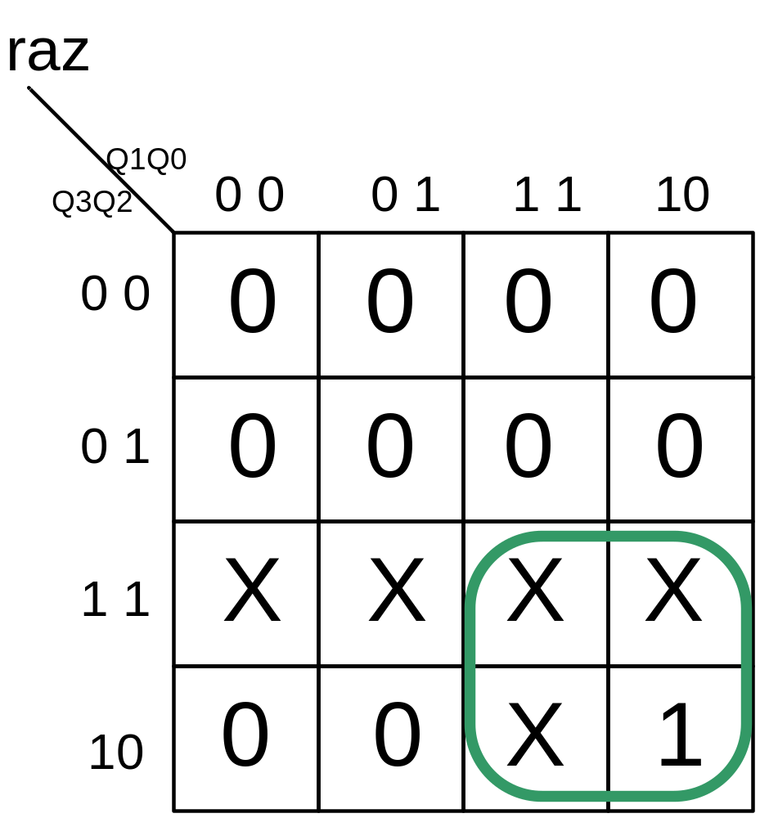
Compteur modulo 10 : Simplification
RAZ = Q1 . Q3

Slide 11
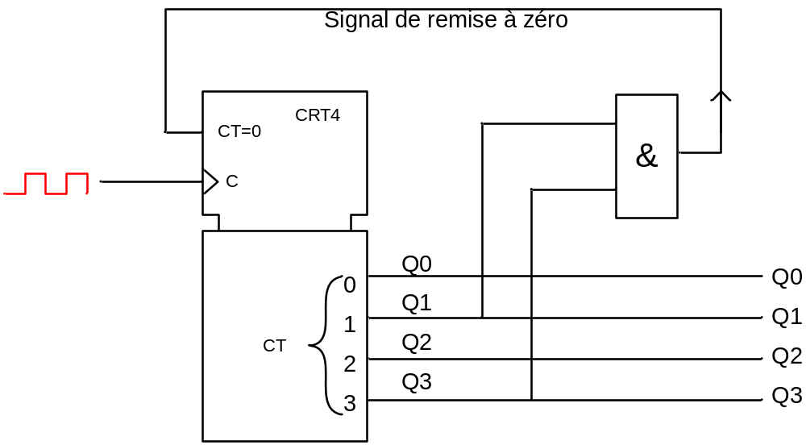
Compteur modulo 10

Slide 12
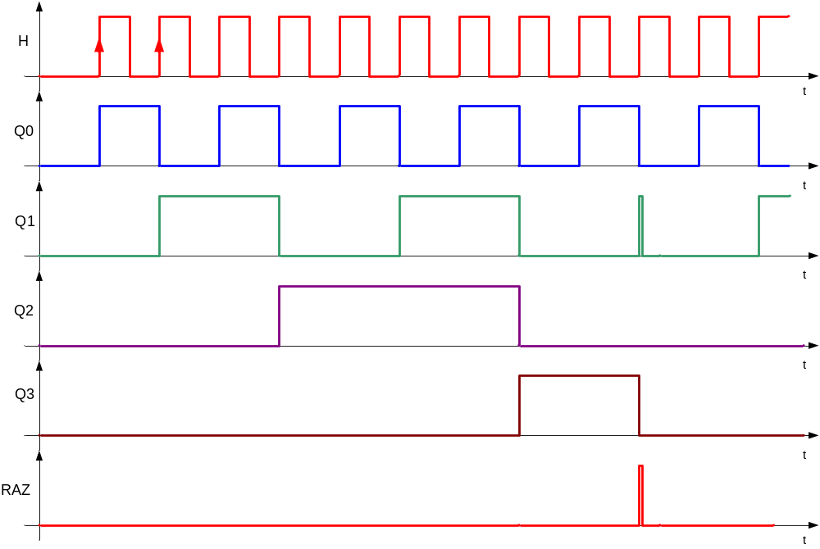
Compteur modulo 10
0
0
0
0
0
0
1
0
0
0
0
1
0
1
0
0
0
2
1
1
0
0
0
3
0
0
1
0
0
4
1
0
1
0
0
5
0
1
1
0
0
6
1
1
1
0
0
7
0
0
0
1
0
8
1
0
0
1
0
9
0
1
0
1
1
RAZ
0
0
0
0
0
0
1
0
0
0
0
1
0
1
0
0
0
2

Slide 13
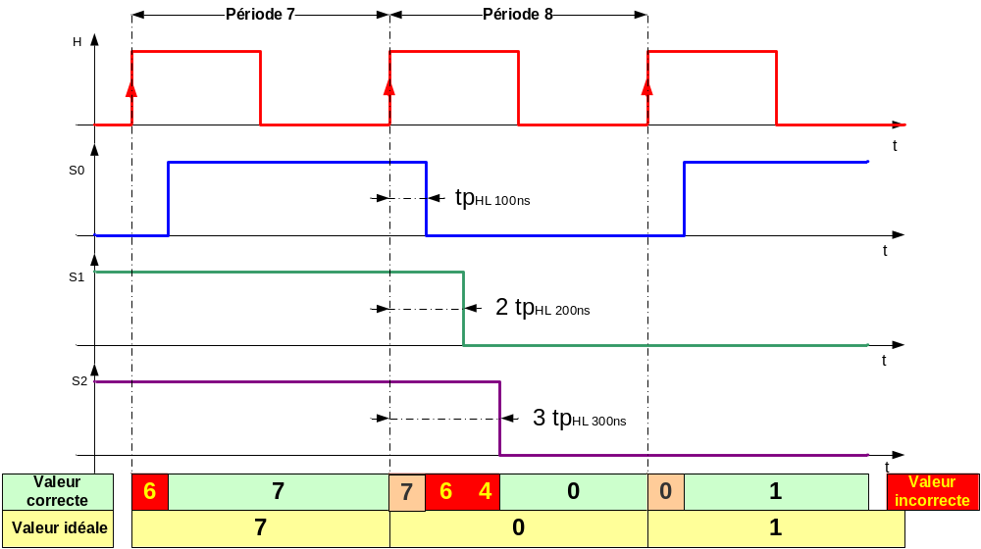
Compteur asynchrone
Une bascule introduit un temps de propagation tpLH ou tpHL
Ce temps s’accumule de bascule en bascule et introduit des valeurs transitoires fausses.
Exemple du passage de la valeur 7 à 0
C’est ce qui donne le nom d’asynchrone.

Slide 14
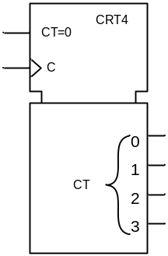
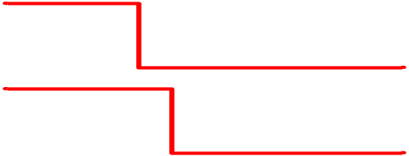
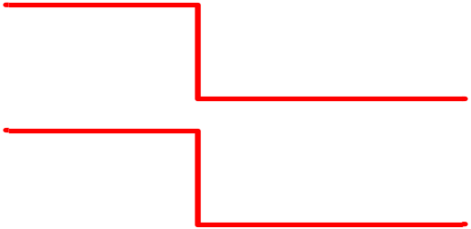
Compteur synchrone
000
001
010
011
100
101…
Les inconvénients d’un compteur asynchrone :
Il ne sait que compter ou décompter en binaire naturel.
Il introduit un retard (de l’ordre de 10 à 100ns par bascule).
L’avantage d’un compteur asynchrone est sa simplicité de conception.
000
001
010
100
010
001…
Pour corriger ses défauts, il existe le compteur synchrone
Les avantages d’un compteur synchrone :
Les sorties peuvent représenter n’importe quel type de code binaire, Gray, autre…
Toutes ses sorties sont actualisées en même temps (pas de retard).
L’inconvénient d’un compteur synchrone est sa complexité de conception.

Slide 15
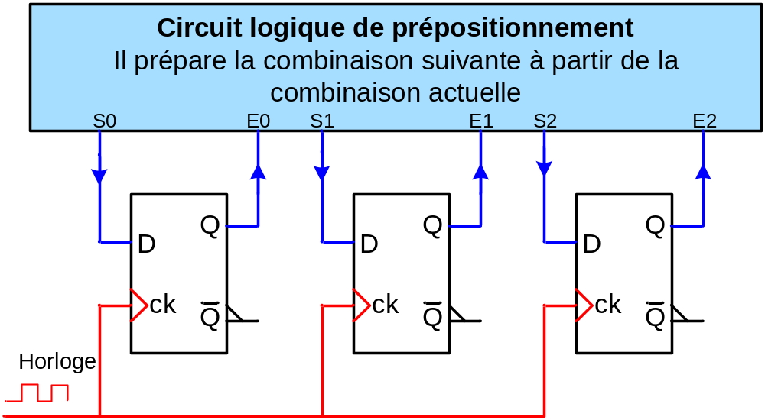
Compteur synchrone principe
Au front montant de l’horloge, les niveaux aux entrées D sont transférés en sortie
Ces transferts sont effectués en même temps.
Pas de combinaison intermédiaire indésirable.
Le cycle dépend du circuit de prépositionnement et peut représenter n’importe quel type de codage, binaire, Gray ou autre, ce qui lui donne aussi le nom de séquenceur.

Slide 16
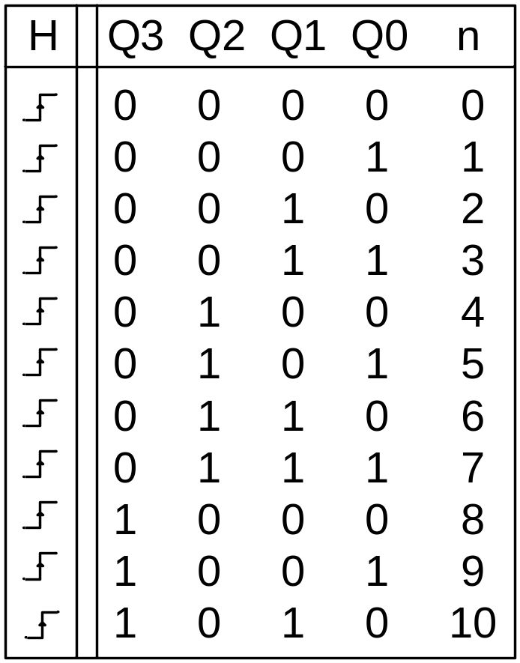
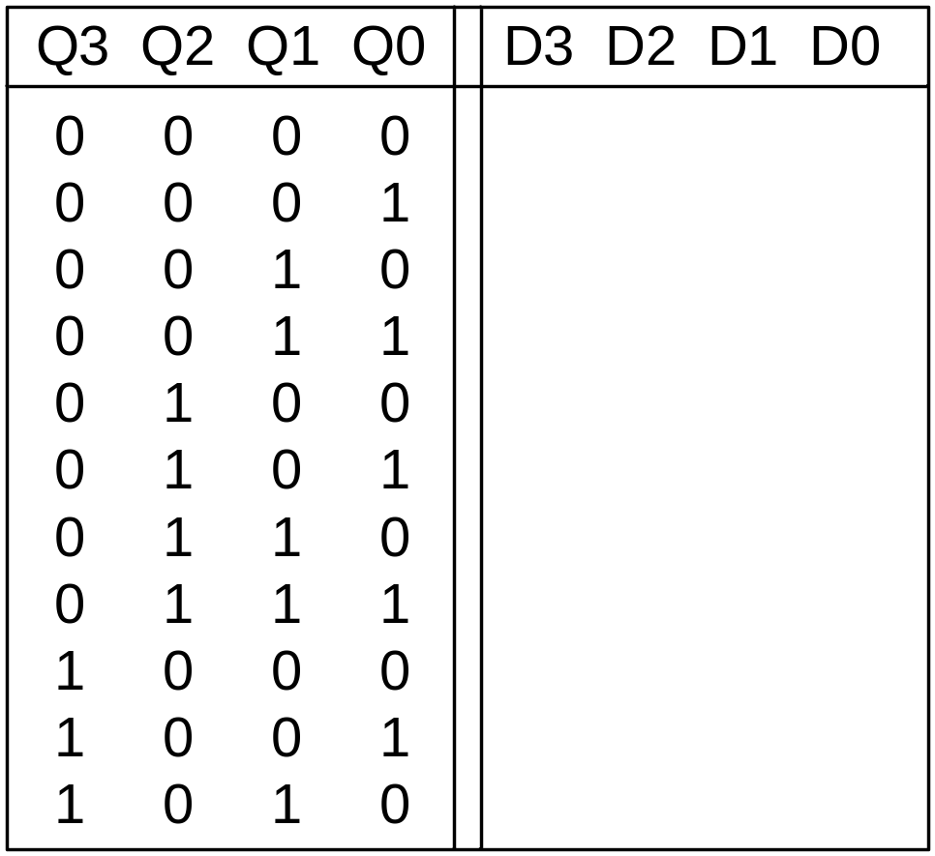
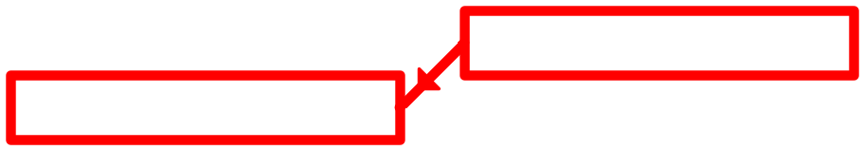
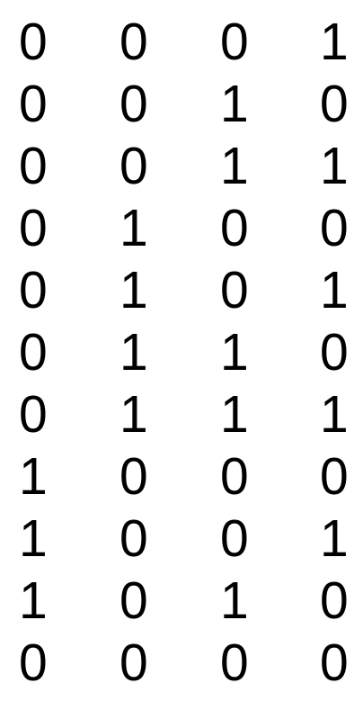
Exemple : compteur synchrone modulo 11
Table de vérité du compteur
Table de vérité du circuit de prépositionnement
entrées
sorties

Slide 17
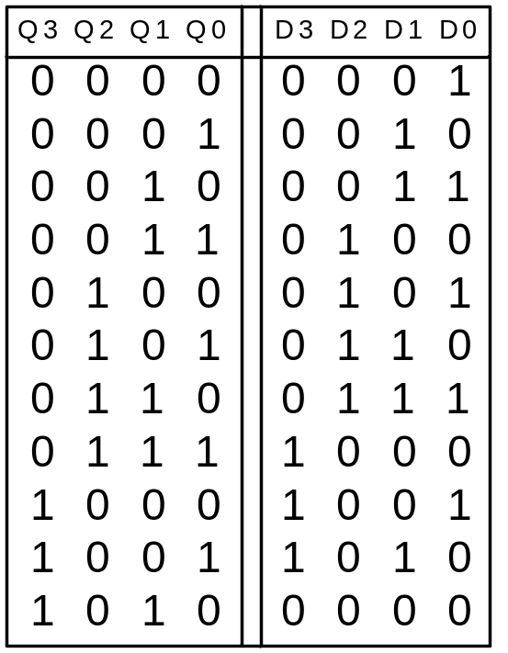
Compteur synchrone modulo 11
Table de vérité du séquenceur
Simplification

Slide 18
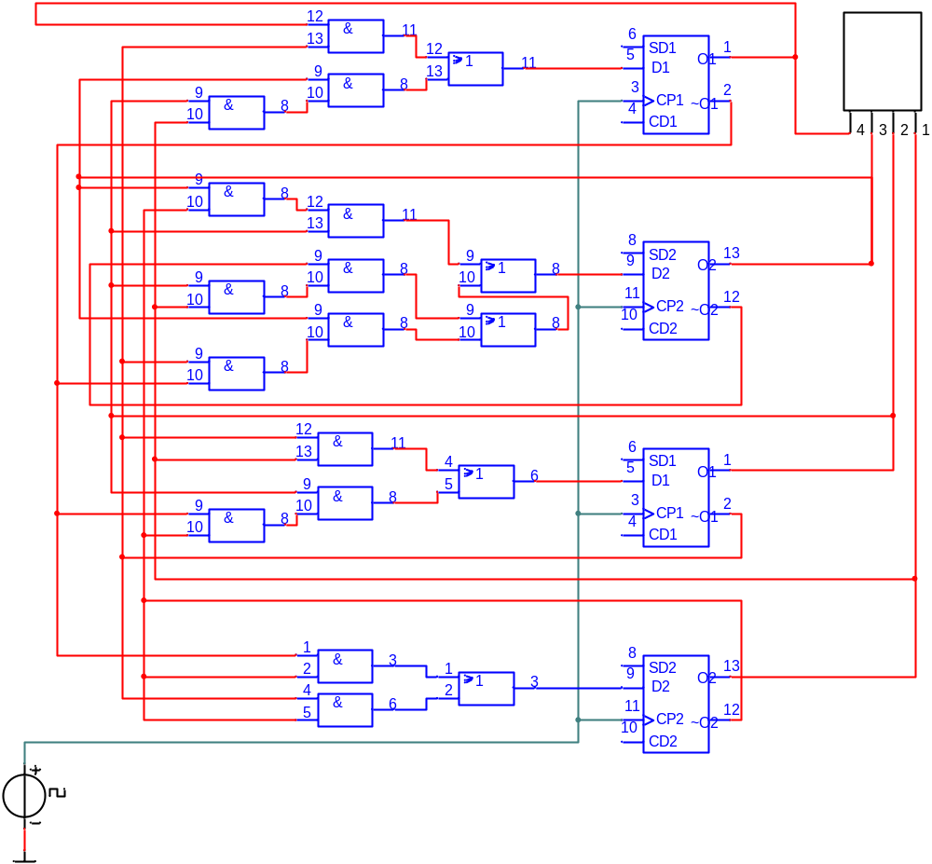


Compteur synchrone modulo 11

